Slide 1
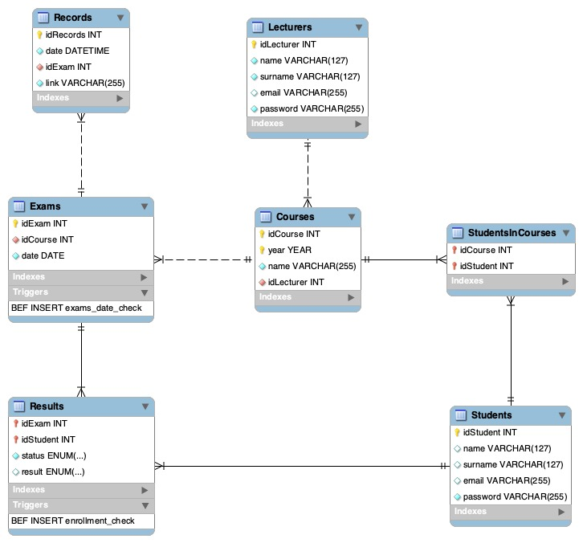
Database design

Slide 2
Application requirements analysis
HTML PURE
Un’applicazione permette di verbalizzare gli esiti degli esami di un appello. Il docente accede tramite login e seleziona nella HOME page un corso da una lista dei propri corsi, ordinata per nome del corso in modo alfabetico decrescente, e poi sceglie una data d’appello del corso scelto da un elenco ordinato per data decrescente. Ogni corso ha un solo docente. La selezione dell’appello porta a una pagina ISCRITTI, che mostra una tabella con tutti gli iscritti all’appello. La tabella riporta i seguenti dati: matricola, cognome e nome, email, corso di laurea, voto e stato di valutazione. Il voto può non essere ancora definito. Lo stato di valutazione dello studente rispetto all’appello può assumere i valori: non inserito, inserito, pubblicato, rifiutato e verbalizzato. Selezionando un’etichetta nell’intestazione della tabella, l’utente ordina le righe in base al valore di tale etichetta (ad esempio, selezionando “cognome” la tabella è riordinata in base al cognome). Successive selezioni della stessa etichetta invertono l’ordinamento: si parte con l’ordinamento crescente. Il valore del voto viene considerato ordinato nel modo seguente: <vuoto>, assente, rimandato, riprovato, 18, 19, …, 30, 30 e lode. Nella tabella della pagina ISCRITTI ad ogni riga corrisponde un bottone “MODIFICA”.
Premendo il bottone compare una pagina con una form che mostra tutti i dati dello studente selezionato e un campo di input in cui è possibile scegliere il voto. L’invio della form provoca la modifica o l’inserimento del voto. Inizialmente le righe sono nello stato di valutazione “non inserito”.
L’inserimento e le successive eventuali modifiche portano la riga nello stato di valutazione “inserito”. Alla tabella della pagina ISCRITTI è associato un bottone PUBBLICA che comporta la pubblicazione delle righe con lo stato di valutazione INSERITO. La pubblicazione rende il voto non più modificabile dal docente e visibile allo studente e cambia lo stato di valutazione della riga dello studente a “pubblicato”.
Lo studente accede tramite login e seleziona nella HOME page un corso tra quelli a cui è iscritto mediante una lista ordinata in modo alfabetico decrescente e poi una data d’appello del corso scelto selezionata da un elenco ordinato per data decrescente. Uno studente può essere iscritto a più appelli dello stesso corso. La selezione della data d’appello porta a una pagina ESITO che mostra il messaggio “Voto non ancora definito” se il docente non ha ancora pubblicato il risultato per quello studente in quell’appello. Altrimenti, la pagina mostra i dati dello studente, del corso, dell’appello e il voto assegnato. Se il voto è tra 18 e 30 e lode compare un bottone RIFIUTA. Premendo tale bottone la pagina mostra gli stessi dati con la dizione aggiunta “Il voto è stato rifiutato” e senza il bottone RIFIUTA. Il rifiuto del voto cambia lo stato di valutazione a “rifiutato” della riga dello studente per quell’appello nella pagina ISCRITTI del docente.
Nella pagina ISCRITTI del docente la tabella degli iscritti è associata anche a un bottone VERBALIZZA. La pressione del bottone provoca il cambio di stato a “verbalizzato” per le righe nello stato “pubblicato” o "rifiutato" e comporta anche la creazione di un verbale e la disabilitazione della possibilità di rifiutare il voto. Il rifiuto implica la verbalizzazione di “rimandato” come voto.
Un verbale ha un codice generato dal sistema, una data e ora di creazione ed è associato all’appello del corso a cui si riferisce e agli studenti (con nome, cognome, matricola e voto) che passano allo stato “verbalizzato”.
A seguito della pressione del bottone VERBALIZZA compare una pagina VERBALE che mostra i dati completi del verbale creato. Il docente dispone anche di una pagina VERBALI, in cui sono elencati tutti i verbali da lui creati, ordinati on modo alfabetico crescente per nome del corso e poi per data crescente di appello di ogni corso.

Slide 3
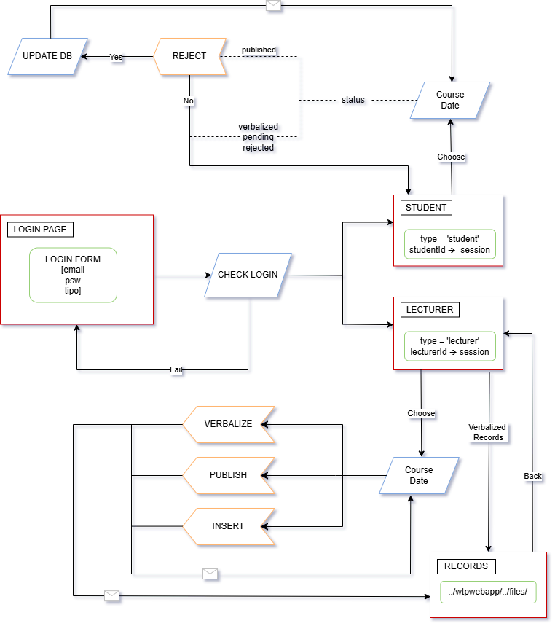
Application design

Slide 4
Componenti
HTML PURE
SERVLETS
MODEL OBJECTS
Login:
Login
Lecturers:
AddResult
AppelliLoader
CreateVerbale
ExamLoader
GradeLoader
OrderTable
PendingGrade
RecordApi
UpdateGrade
Appelli
Course
ExamResult
Record
Grades
Thymeleaf:
ThymeleafInitializer
Students:
RejectGrade
CourseLoader

Slide 5
Componenti
JS VERSION
SERVLETS
MODEL OBJECTS
Login:
Login
UserInfo
ChangePassword
Students:
StudentData
StudentsResult
RejectGrade
Courses
ExamResult
Grade
Students & Lecturers (comuni):
Courses
Exams
StoreExamId
Lecturers:
InsertResult
Iscritti
PublishResults
Records
RecordsApi
VerbalizeResults
DATA ACCESS OBJECTS
ExamDAO
rejectExamGrade(String, int)
getExamResultsByStudent(String)
StudentDAO
findCoursesByStudentId(String)

Slide 6
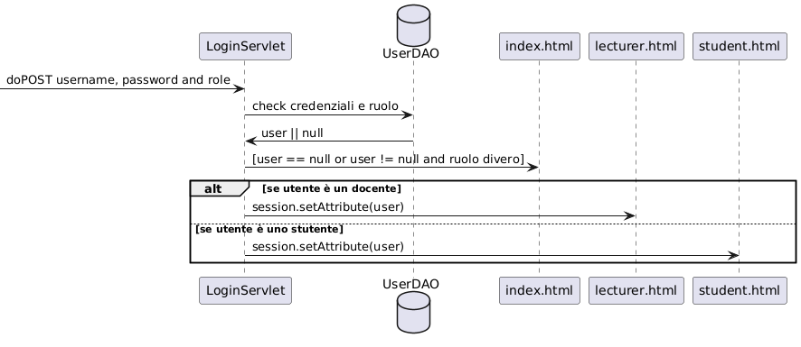
Events: Login

Slide 7
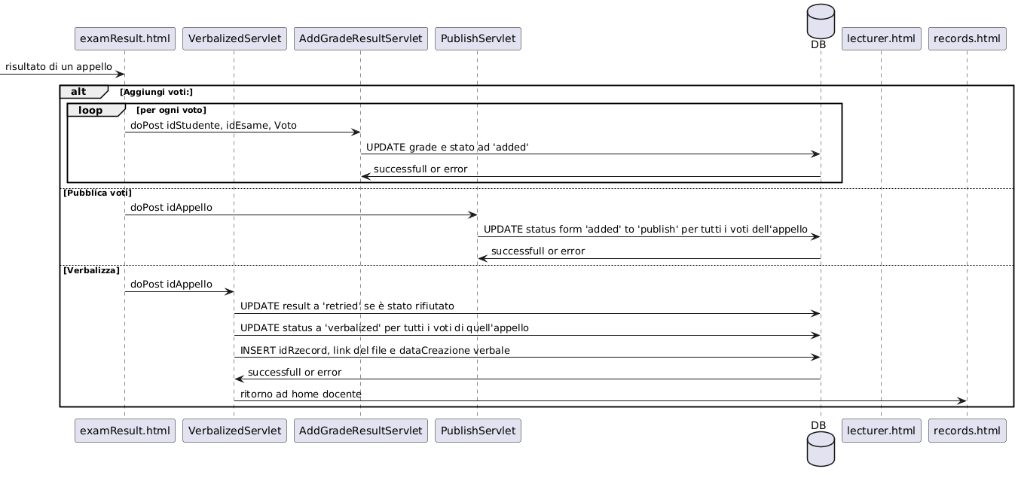
Events: Lecturer

Slide 8
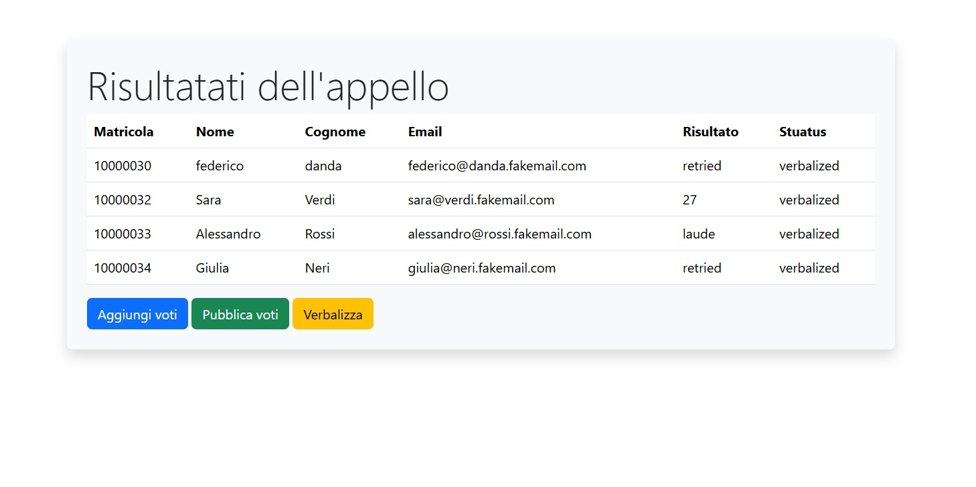
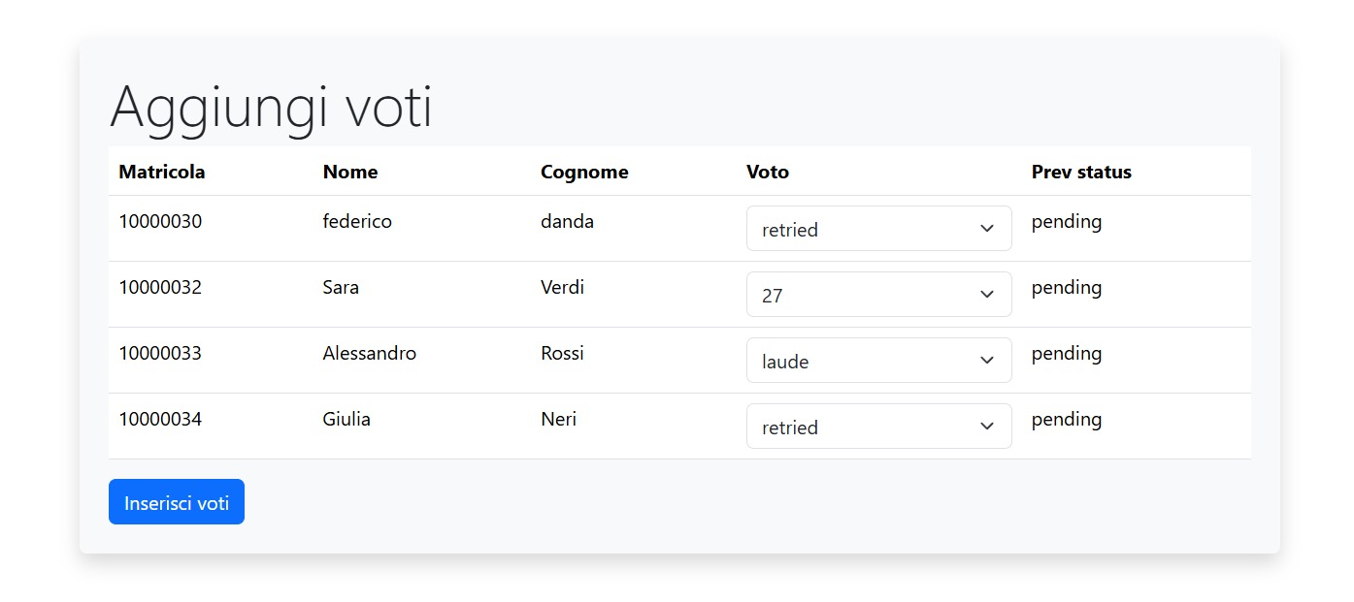
Design
HTML PURE

Slide 9
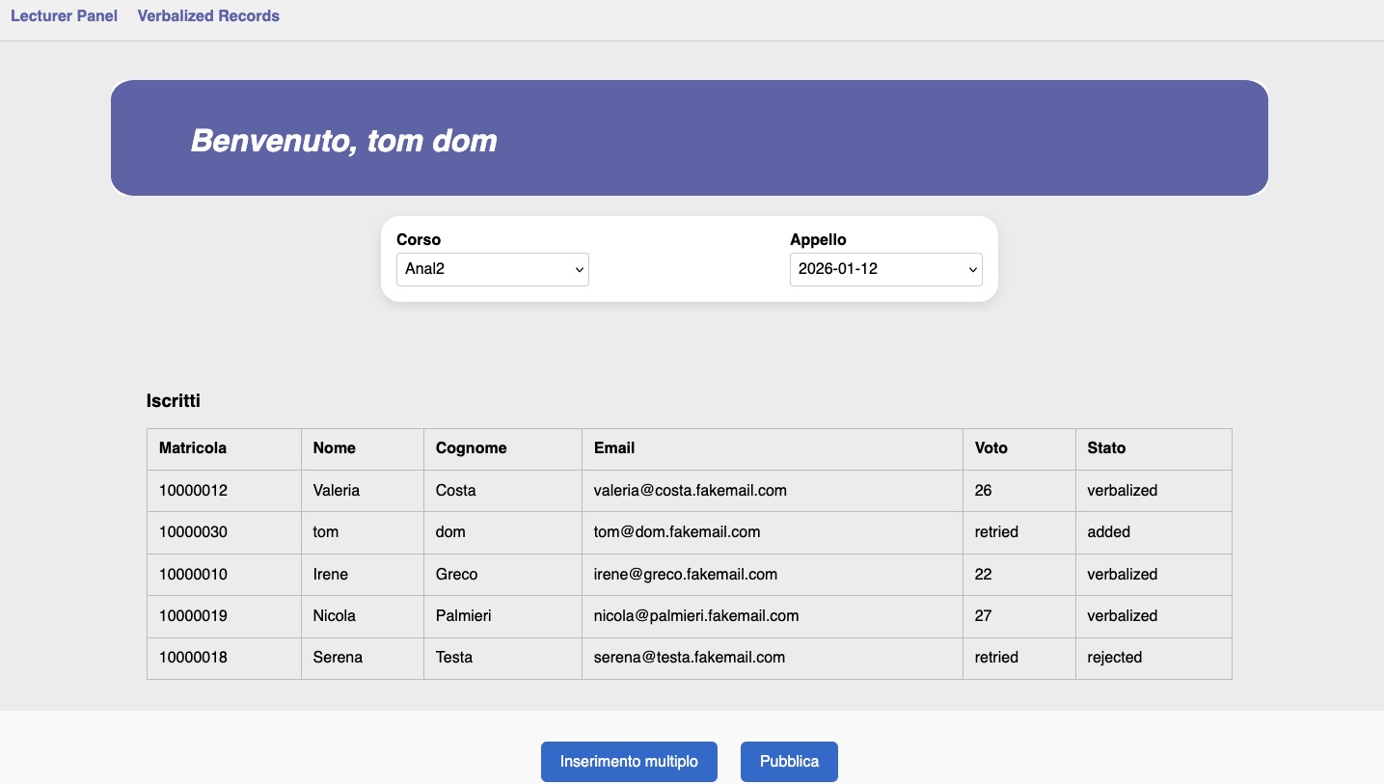
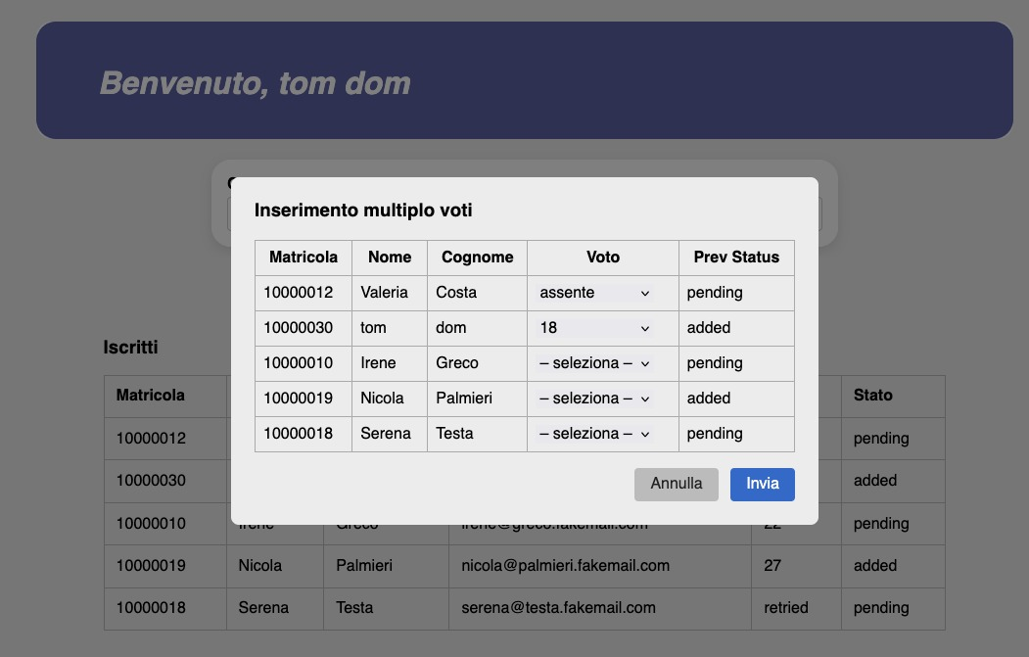
Design
JS VERSION

